Slide 1
Mater y mis
Hydref 2024

Slide 2

Mis diwethaf, fe wnaethom ni ofyn i chi eich barn am sut mae siopau yn gwerthu rhai bwydydd a diodydd egni.
Dyma beth ddywedoch chi wrthym ni:

Slide 3





Ym mis Medi, llenwodd 1800 ohonoch ein holiadur:
Roedd 31% ohonoch yn meddwl bod lle mae bwyd llawn siwgr, hallt neu fraster yn cael ei arddangos yn gwneud gwahaniaeth i ba un a ydych yn eu prynu ai peidio
Dywedodd 38% ohonoch bod bargeinion fel prynu un yn cael un am ddim yn gwneud i chi fod eisiau prynu bwydydd fel losin, siocledi a chreision
Roedd 43% ohonoch yn meddwl bod atal bwytai a chaffis rhag ail-lenwi diodydd pefriog am ddim yn syniad drwg
Roedd 62% ohonoch yn meddwl na ddylid gwerthu diodydd egni i blant dan 16 oed

Slide 4

Mae mater mis Hydref yn ymwneud a’r defnydd o ffonau clyfar yn yr ysgol

Slide 5
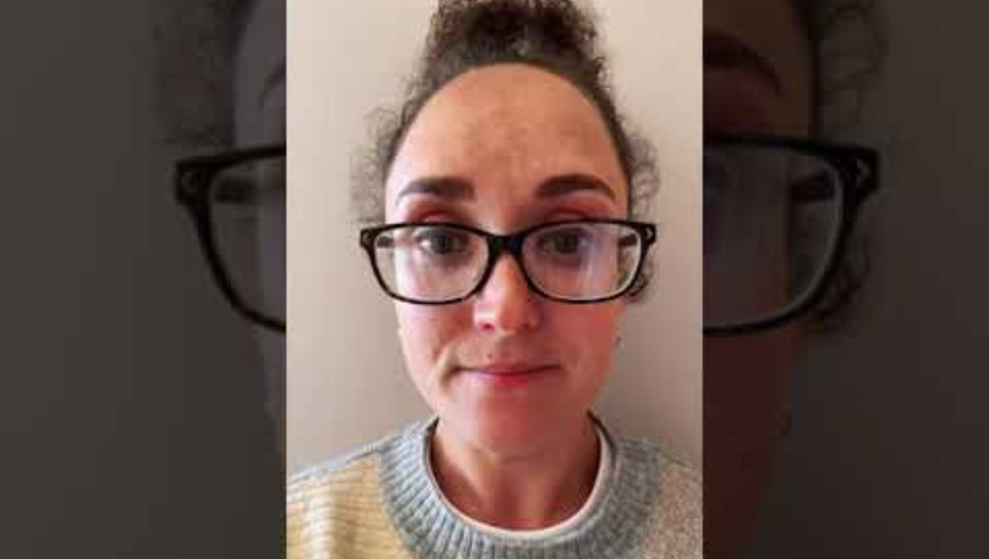
🎥 Mater mis Hydref: Ffonau clyfar yn yr ysgol
Notes:
Linc i'r fideo – https://youtu.be/9JdC8dFr3Mo

Slide 6

1) Trafodwch fel pâr neu fel grŵp:
Oes gennych chi ffôn clyfar (smartphone)?
Ydych chi'n mynd ag ef i'r ysgol?
Ydych chi'n meddwl dylai ysgolion cael mwy o reolau am ddefnyddio ffonau clyfar (smartphones) yn yr ysgol?
Notes:
There are supporting materials on the web page for children with additional learning needs

Slide 7

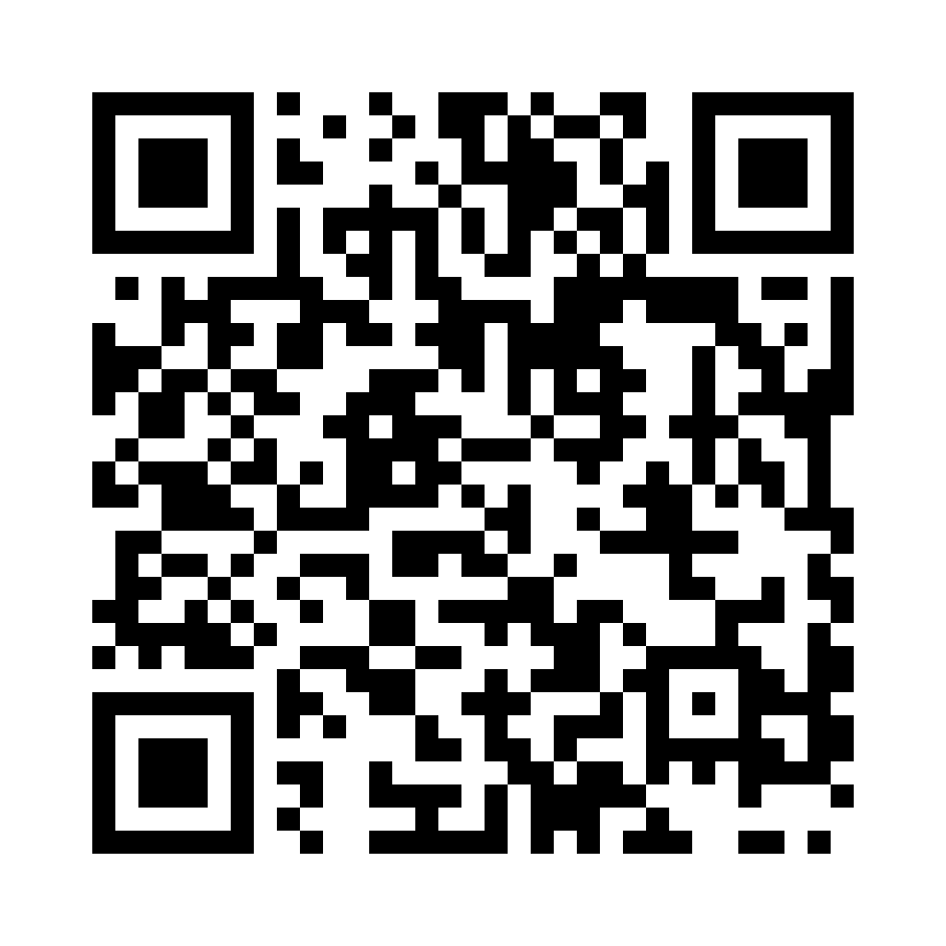
2) Rhannwch eich syniadau gyda ni wrth ddefnyddio cod QR yr holiadur neu’r ddolen
(Gall pob person ifanc wneud hyn yn unigol neu gall athro ei wneud ar ran y dosbarth)
https://online1.snapsurveys.com/a3314c

Slide 8

Gall athrawon hefyd rhannu barn personol trwy yr holiadur

Slide 9

Diolch!
Bydd Mater y Mis nesaf ar gael ar ein gwefan ar
Ddydd Llun, Tachwedd y 4ydd.

